Slide 1
МБДОУ Детский сад № 9 «Аленький цветочек»
Развитие мелкой моторики рук у детей дошкольного возраста посредствам тестопластики
(соленое тесто)
Иванова Ольга Валерьевна
воспитатель

Slide 2
Мелкая моторика рук?
это движения, осуществляемые мелкими мышцами человеческого тела, способность выполнять задачи, требующие скоординированной работы глаз и рук.

Slide 3
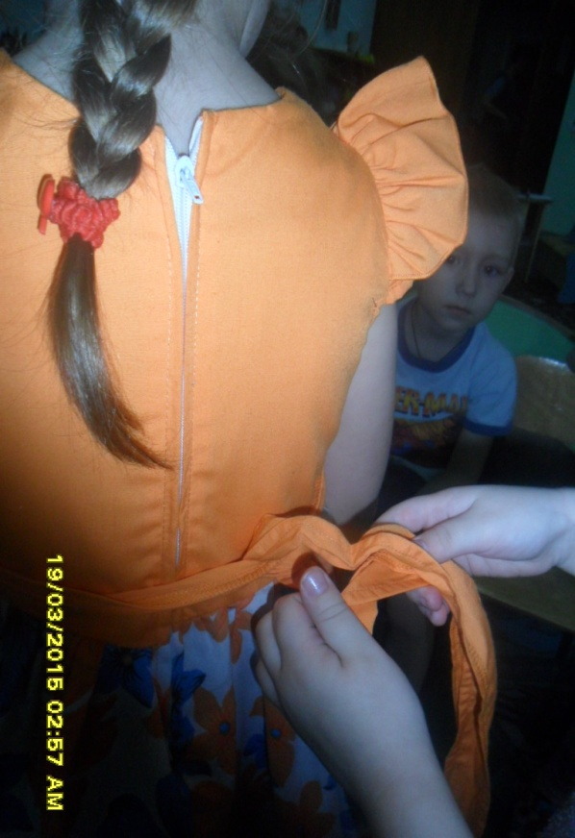

Slide 4
Цель
Развитие мелкой моторики рук у детей среднего дошкольного возраста посредством тестопластики.

Slide 5
Задачи:
Развивать мелкую моторику рук, координацию и тактильные ощущения рук.
Сформировать у детей навыки лепки.
Приобщать детей к коллективной творческой деятельности, совместному труду, взаимопомощи.
Развивать фантазию, воображение, мышление.
Воспитывать интерес детей к декоративно – прикладному искусству через приобщение к народному промыслу.

Slide 6
Преимущества соленого теста перед пластилином и глиной в том что:
1.Можно приготовить в любой момент, не тратя лишних денег.
2. Легко отмывается и не оставляет следов.
3. Безопасно при попадании в рот.
4. Не липнет к рукам при лепке.
5. Можно сушить на воздухе.
6. Можно лепить из окрашенного теста и можно расписать уже готовое изделие..

Slide 7
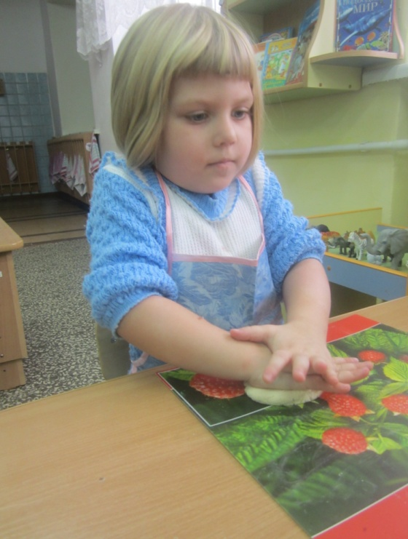
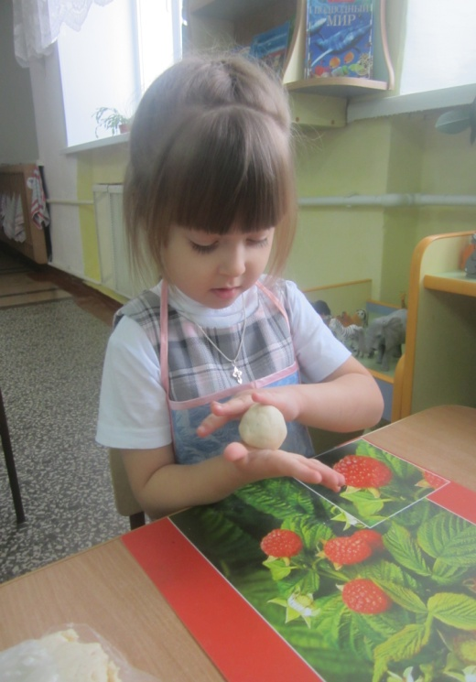
Технические приемы при работе с лепкой:
ШЛЕПАНЬЕ
РАСПЛЮЩИВАНИЕ
РАЗМИНАНИЕ

Slide 8
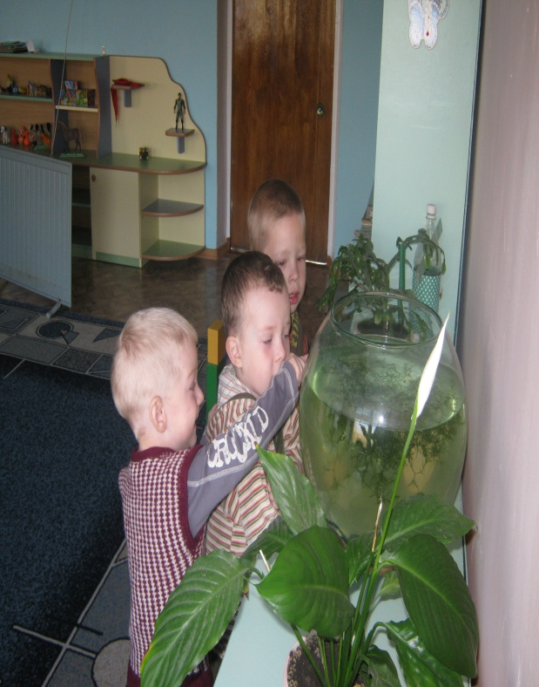
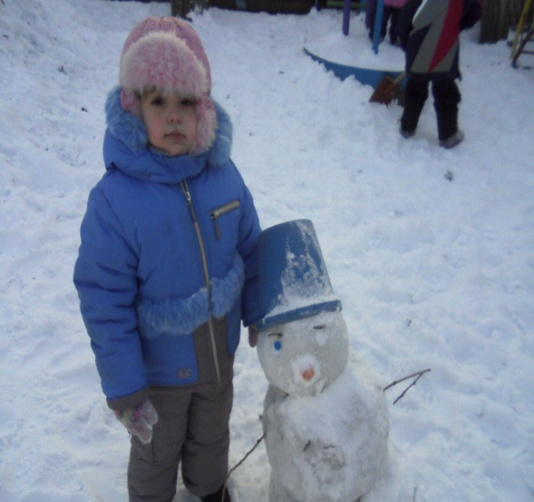
Предварительная работа с детьми:
наблюдение за живыми объектами;
чтение художественной литературы ;
рассматривание иллюстраций;
народных игрушек;
муляжей и т.д.

Slide 9
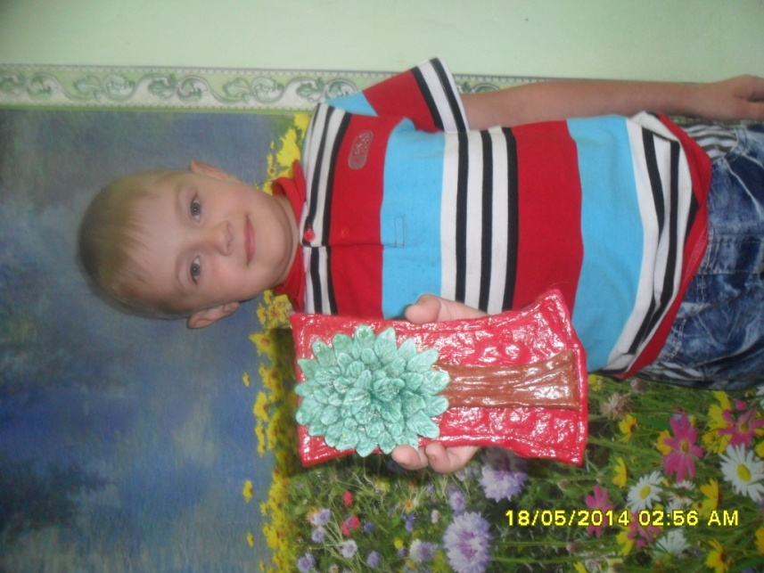
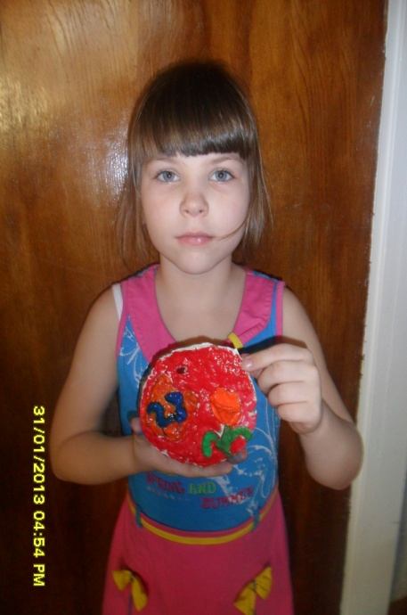
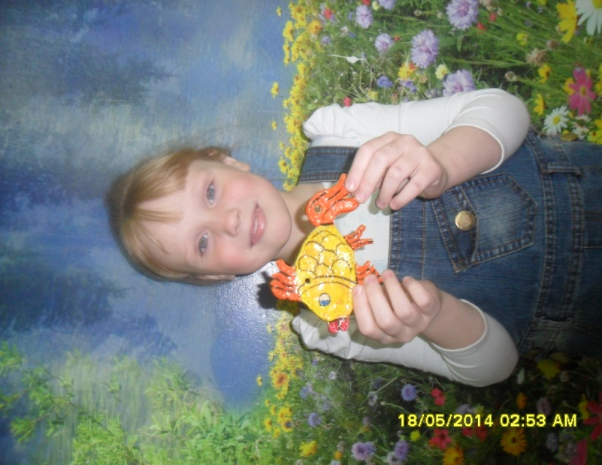
Дети на занятиях учатся лепить и украшать плоские фигуры – декоративные пластины с налепом, сердечки, цветочки, листья, овощи и фрукты.

Slide 10
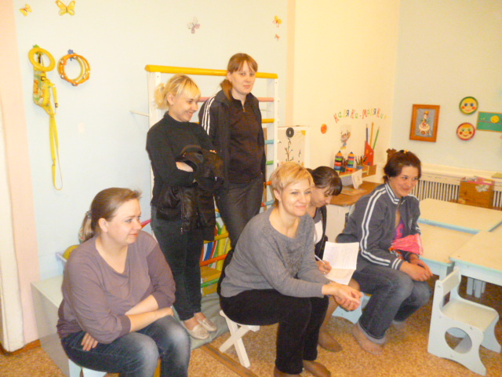
В рамках реализации данной программы была определена система работы с родителями.
1. Родительские тематические собрания.
2. Индивидуальные консультации, беседы.
3. Открытое НОД.
4. Мастер – класс совместно с родителями.
5. Выставка детских работ.
6. Совместные занятия.

Slide 11
Изучив эту тему можно сделать следующие выводы: развитие мелкой моторики следует начинать как можно в более раннем возрасте, и проводить регулярно, только тогда будет достигнут наибольший эффект от занятий и упражнений.

Slide 12
СПАСИБО ЗА ВНИМАНИЕ!!!

